Slide 1
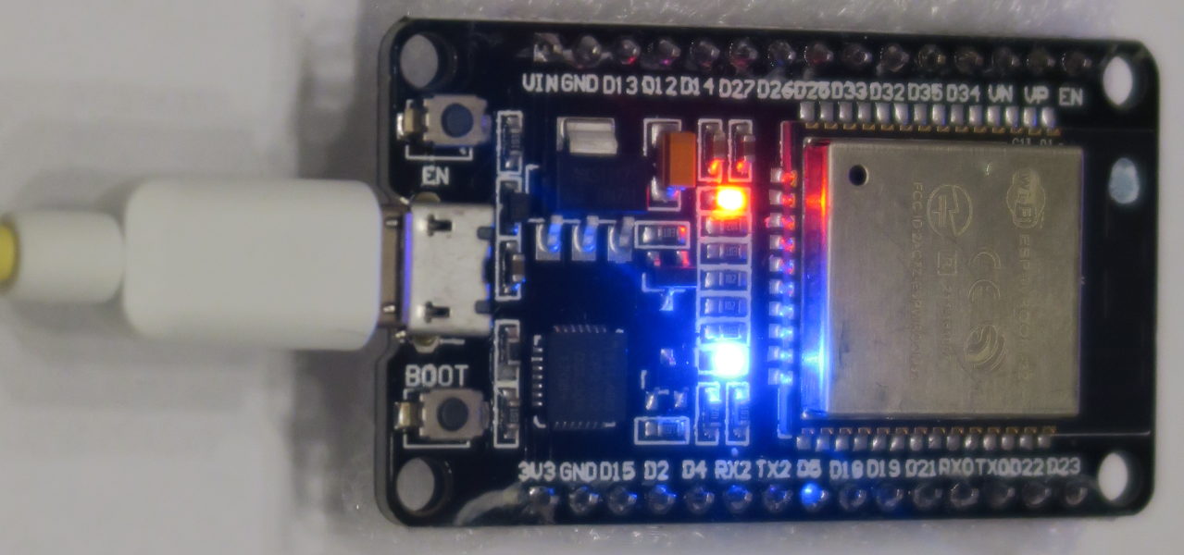
Erstes Projekt zum Test der Infrastruktur
BUILTIN_LED im Sekundentakt blinken lassen
Ausgabe des LED-Zustandes über den seriellen Monitor
Kennenlernen der Infrastruktur
Erste kleine Programmschritte
Übung

Slide 2
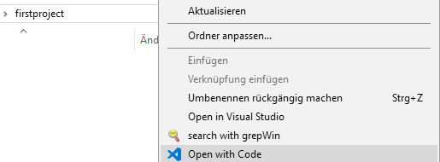
Projekt anlegen
Projektverzeichnis anlegen
Über CLI in Verzeichnis wechseln
VsCode mit code . starten

Slide 3
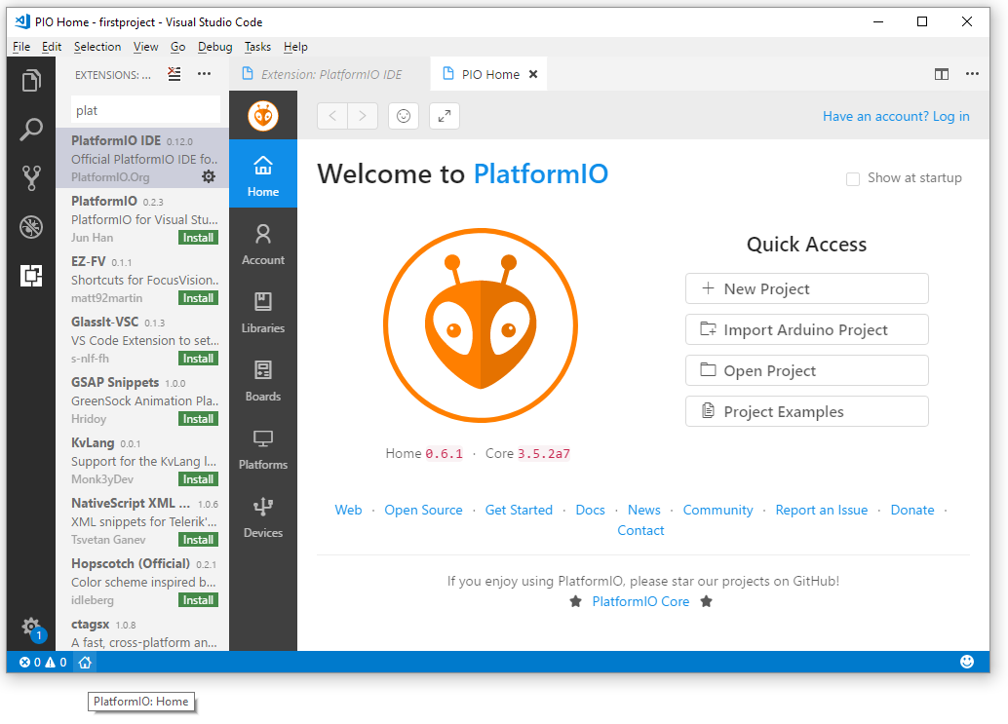
PlatformIO - Home

Slide 4
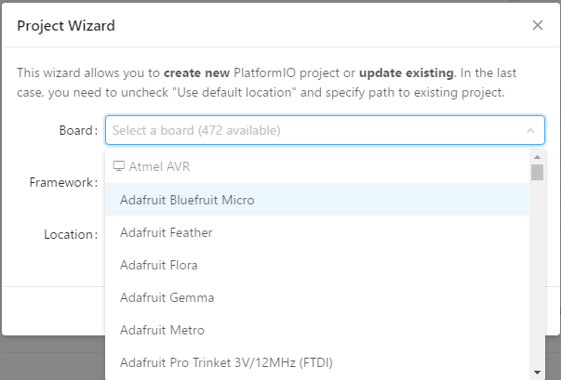
Aktuell über 500 Boards unterstützt

Slide 5
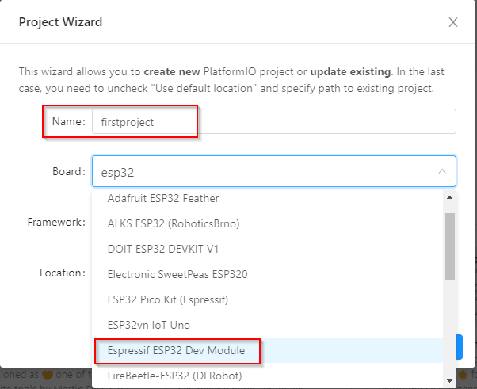
Espressif ESP32 Dev Module

Slide 6
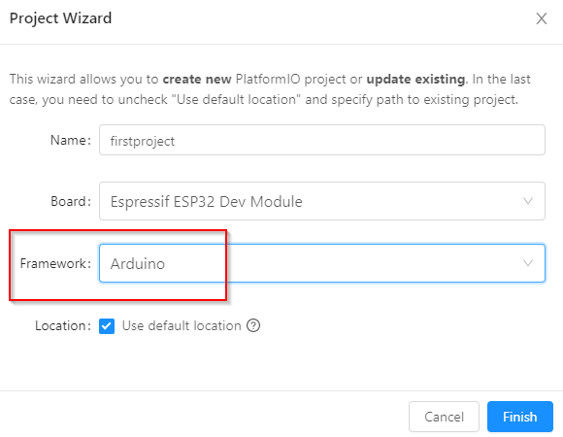
Wir verwenden als Basis Arduino
Jede Menge Libraries und Beispiele

Slide 7
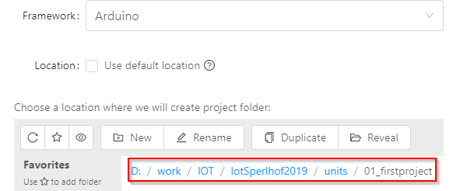
Geeignetes Verzeichnis auswählen
Vorsicht bei Sonderzeichen im Pfad

Slide 8
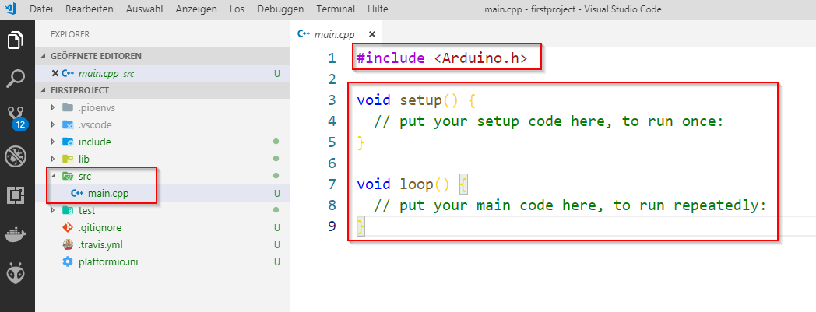
Generierte Anwendung
Minimales Arduinoprogramm

Slide 9
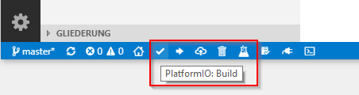
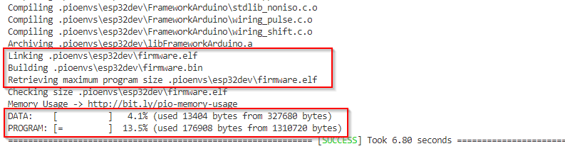
Läuft Infrastruktur Build➔Run
Symbolleiste in Statusbar
Bibliotheken werden automatisch eingebunden

Slide 10
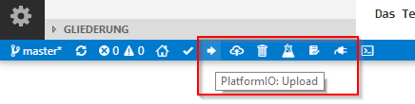
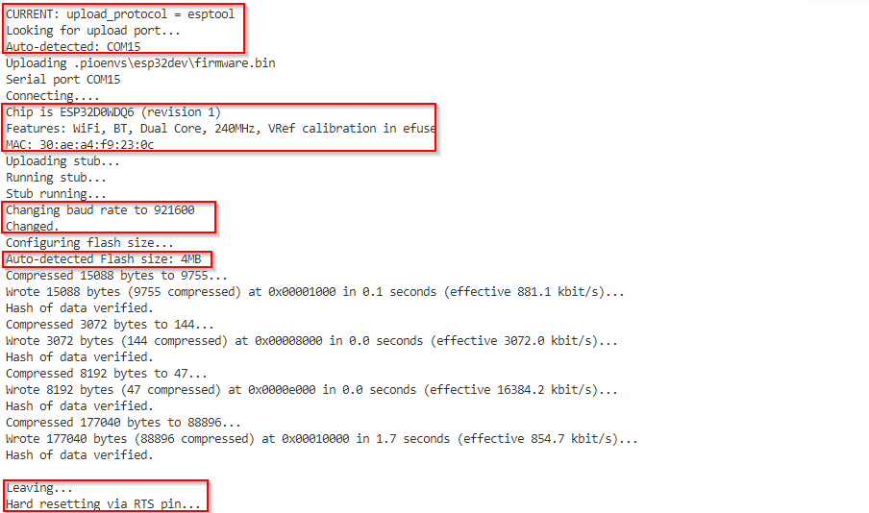
Upload des Programms auf den ESP

Slide 11
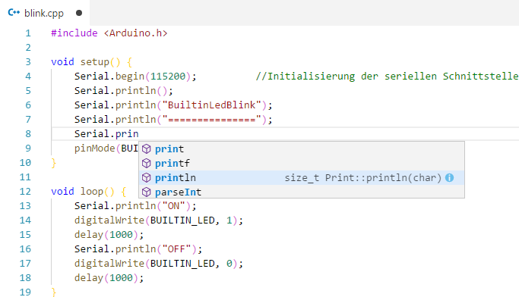
Codieren
Intellisense
ShortCuts für wichtige Aufgaben

Slide 12
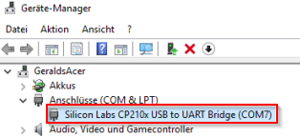
Probleme beim Hochladen
USB to UART-Bridge installiert?
Es gibt vom Modul abhängig unterschiedliche Chipsätze
USB-Kabel minderer Qualität?

Slide 13
Wenn LED nicht blinkt
Probleme beim Hochladen
Serieller Monitor ist noch offen
Bei ESP32-Modulen ist LED an unterschiedlichen PINS angeschlossen
ESP8266 definiert BUILTIN_LED
Im Web forschen (Pins 2,5,21,…)

Slide 14
Bekannte Probleme
Bibliothek nicht auffindbar
Compiliert nicht ➔ Bibliothekspfade prüfen
Keine Intellisense ➔ VS-Code AEG
Rebuild Intellisense Index
Sonderzeichen im Pfad
Verbundenes Laufwerk öffnen

Slide 15
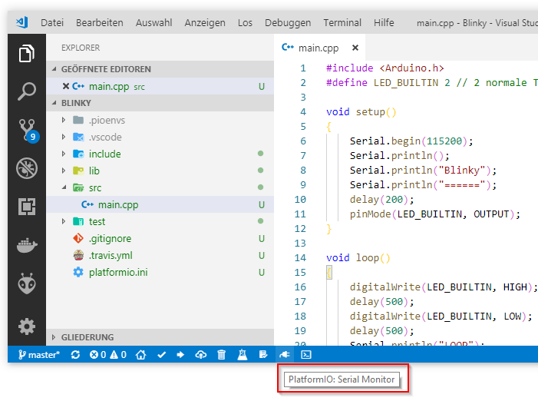
Erster Kontakt zum ESP ➔ Serieller Monitor
Fehlersuche per Tracing

Slide 16

Terminal und Upload teilen sich Port
Seriellen Monitor vor Upload immer beenden
Teilen sich die serielle Schnittstelle

Slide 17
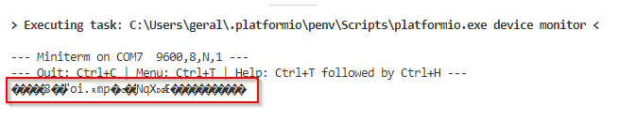
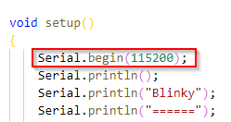
Unleserlicher Output
Baudrate des seriellen Monitors stimmt nicht mit Setup im Programm überein (9600bps)

Slide 18
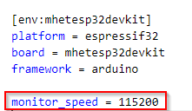
Konfiguration über platformio.ini

Slide 19
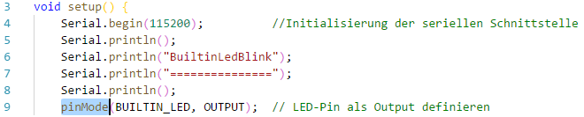

Wichtigste Shortcuts
F12 Navigation zur Quelle
Alt-o Wechsel Header-File ⬄ CPP-File
Alt-Cursor Left zurück
Alt-Cursor right vor
Strg-# Zeilenkommentar togglen

Slide 20
Weitere Shortcuts
F1 open command palette
F11 toggle Fullscreen
Ctrl +/- zoom in/out
Ctrl-ö Internal terminal
Alt-Shift f format document
Ctrl-k Ctrl-s show shortcuts

Slide 21

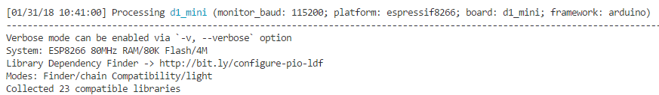
Build
Target: ESP8266 mit 80 kByte RAM und 4 Mbyte Flash
Basisbibliotheken einbinden
Compilieren, Linken

Slide 22

Build - Ergebnis
Flash: Programmcode 221996 Bytes von 1MB
Flash wird auch für andere Zwecke verwendet (SPIFFS, OTA, …)
Daten verwendet für statische Variablen und für Stack und Heap
80 kByte RAM ist nicht viel (rund 38% braucht schon Blinky)
Dynamische Speicherverwaltung neigt zu Fragmentierung
Kein GarbageCollector ➔ Gefahr von Memoryleaks
BSS für statisch allozierte Daten
https://en.wikipedia.org/wiki/.bss

Slide 23
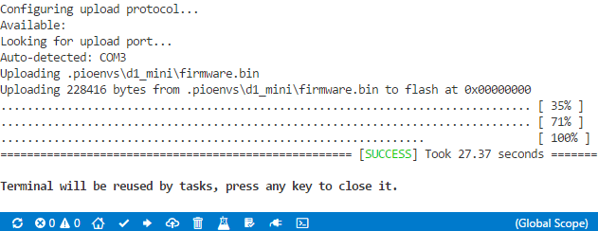
Deploy and Run
Virtual-ComPort wird automatisch erkannt
Wenn nicht ➔ Treiberinstallation prüfen

Slide 24
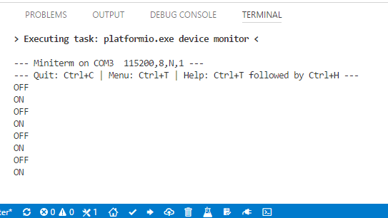
Erster Kontakt zum ESP ➔ Serieller Monitor
Fehlersuche per Tracing

Slide 25
Terminal und Upload teilen sich Port
Seriellen Monitor vor Upload immer beenden
Teilen sich die serielle Schnittstelle

Slide 26
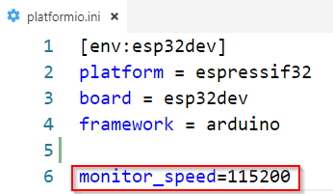
Konfiguration über platformio.ini

Slide 27
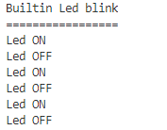
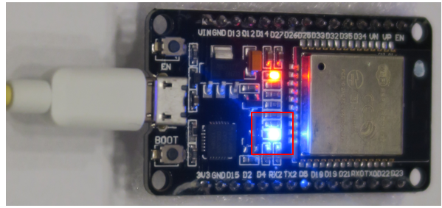
Ergebnis

